Slide 1


Slide 2
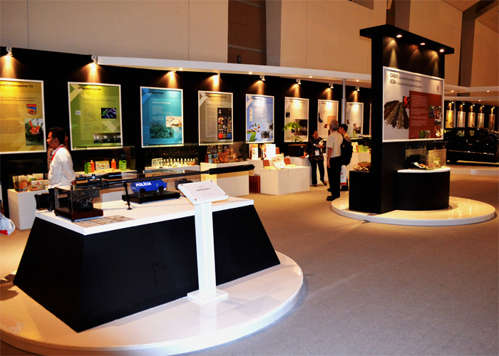



인도네시아 무역박람회 자료
전시규모와 전시품
2013년 개최된 인도네시아 무역박람회는 총면적 440.000㎡로 1,511개의 기업이 참가하였으며 인도네시아 최상의 제품으로 전시된 부속건물, A hall, C hall, F hall, G hall 그리고 개방형 공간으로 이루어진 총 ７개의 건물로 나뉘어져 있다 그 외에도 인도네시아의 독창적인 아이디어로 생산된 제품과 서비스 청사진들을 보여주는 독창적인 산업 공간이 있다.
이번에 전시될 품목은 2013년에 개최된 무역박람회에 비해 훨씬 더 다양하다. 2013년 거래된 주요 품목은 농산품, 가구와 목제품, 자동차 및 부품, 커피, 섬유 및 섬유 제품, 전기 및 전자, 가전제품, 종이와 종이 제품 순이었다.
2013년 개최된 인도네시아 무역박람회에 등록하고 참가한 인원은 총 9,343명이며 총 교역량은 18억 달러(US)에 육박했다. 가장 많은 교역량을 기록한 나라는 중국(11.84％)이었고 이어 일본(6.20％), 호주(5.38％) 남아프리카 (4.78％), 인디아 (4.68％), 한국 (4.57%) 순이었다.
이번 무역박람회에서는 자동차 부속품, 코코아, 커피와 같은 식음료품 그리고 팜오일 그외 전자제품과 가구, 고무상품，섬유상품 등 보다 구체적이고 정확한 인도네시아 비즈니스 정보를 얻을 수 있을 것으로 보인다.
Supported by :
Embassy of Indonesia – Commercial Attache
인도네시아 대사관 무역과
Mr. Aksamil Khair
Ms. Shinta Permata Sari
Phone : 02) 783-5675 Ext. 366
Fax : 02) 783-7750
Email : dag.kor@gmail.com
Indonesian Trade Promotion Centre
인도네시아 무역 진흥 센터
Mr. Indra Wijayanto
Mr. Kwak Da Hyun
Phone : 051) 441-1708
Fax : 051) 441-1629
Email : itpc-kor@kemendag.go.id
Organized by :

